Slide 1
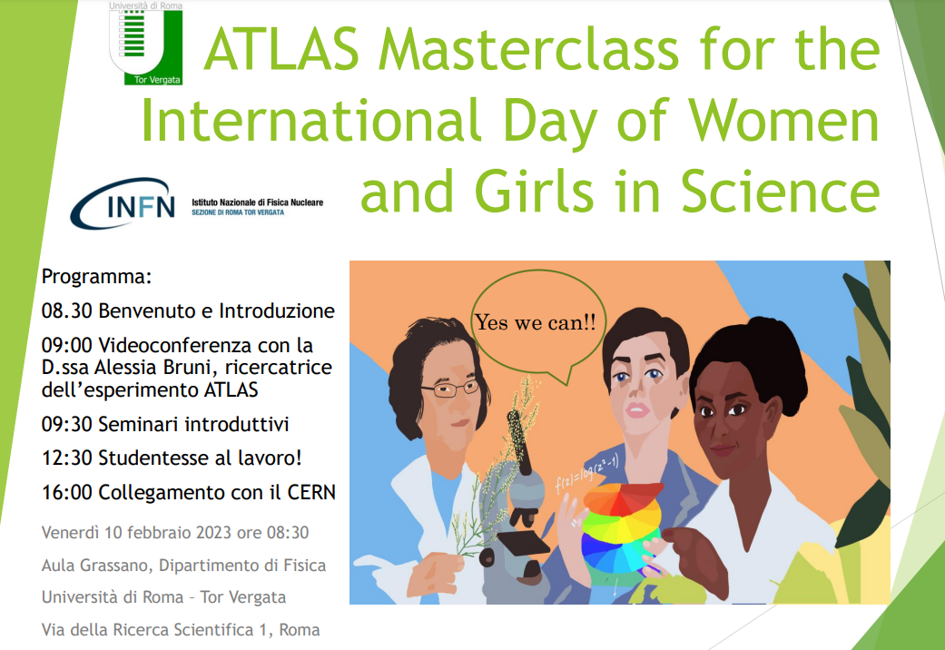
Programma:
08:30 Welcome & Registration
09:00 Greetings from Tor Vergata University & INFN
09:10 Seminari introduttivi
10:10 Da Benevento alla Calabria passando dagli States: Storia di un’ingegnera sismica
13:00 Break
14::00 Studentesse al lavoro!
16:00 Collegamento con il CERN
Martedì 11 febbraio 2025 ore 08:30
Aula Grassano, Dipartimento d Fisica
Università di Roma – Tor Vergata
Via della Ricerca Scientifica 1, Roma

Slide 2


Introduzione alla fisica delle particelle
U. De Sanctis, L. Lanza, F. Raffaeli, M. Vanadia
Dipartimento di Fisica Universita’ di Roma Tor Vergata &
Istituto Nazionale di Fisica Nucleare

Slide 3
Cos’e’ la fisica delle particelle?
Una scienza moderna che affronta le domande fondamentali della storia del pensiero:
La Fisica delle Particelle non e’ solo una classificazione “zoologica” delle particelle esistenti in Natura, bensi’ aspira a comprendere il motivo della loro esistenza e le regole che le governano
Come funziona l’Universo?
Da dove viene?
Dove va?
Quali sono i componenti ultimi della materia?
Come “si muovono”?
Che cosa “li muove”?
2

Slide 4
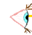
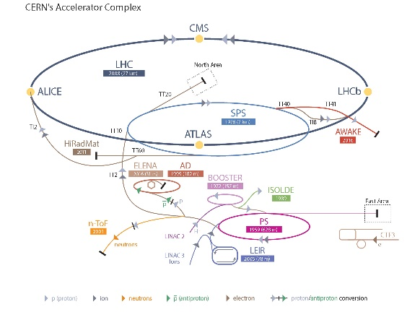
Un confronto dimensionale
(cm)
10²⁰
Cosmologia
Astronomia
Astrofisica
~
10¹⁰
Geofisica
Antropologia, Psicologia
Dimensioni (cm)
1
Biologia, fisica dei fluidi,
Solidi, gas
Chimica
10⁻¹⁰
Fisica molecolare e atomica
Fisica nucleare
Fisica delle particelle elementari
10⁻²⁰
3

Slide 5
Di cosa e’ fatto il mondo?
L'uomo è giunto a capire che la materia è in realtà un agglomerato di pochi elementi fondamentali, che costituiscono tutto il mondo della natura.
La parola "fondamentale" è una parola chiave:
  Per elementi fondamentali intendiamo oggetti che sono semplici e privi di struttura interna (cioe’ non composti da qualcosa di più piccolo)
Domande:
  Esistono mattoni fondamentali?
  Quali sono I mattoni fondamentali?
  Come interagiscono?
  Come determinano le proprieta’ dell’Universo?
4

Slide 6
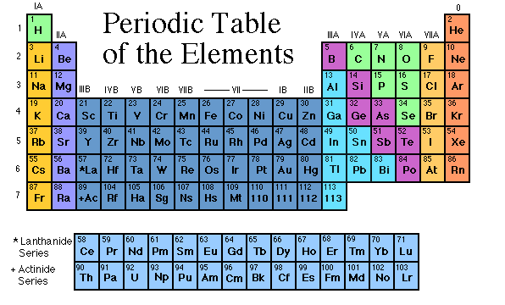
Stato della Fisica intorno a fine ‘800
Meccanica Statistica (c 1860)
3 leggi della termodinamica
Teoria Cinetica
Elettricita’ e Magnetismo
Equazioni di Maxwell (c1880)
Legge di Gauss
Legge di Faraday
Legge di Ampere
No monopoli magnetici
Meccanica (Gravita’)
Leggi di Newton (c 1640)
Legge di Inerzia
F=m a
Reazioni uguali ed opposte
Leggi di Conservazione
Energia
Impulso
Momento Angolare
Tavola periodica
Tutti abbiamo esperienza più o meno diretta di queste cose: ma c’è altro che «non si vede» ?
Gli atomi sono davvero le particelle fondamentali della Natura?
5
Notes:
Good history of physics books:
George Gamow, “Thirty Years That Shook Physics,” (Doubleday, Garden City, NY, 19??).
Abraham Pais, “Inward Bound: Of Matter and Forces in the Physical World,” (Oxford Press, New York, 1986).
Emilio Segre, “From x-rays to quarks: Modern physicists and their discoveries,” (W.H. Freeman, New York, 1980).
Emilio Segre, “From falling bodies to radio waves,” (W.H. Freeman, New York, 1984).

Slide 7
I 30 anni che sconvolsero la fisica!
1895 Röntgen scopre I raggi X.
1898 Marie e Pierre Curie separano gli elementi radioattivi, Thomson misura l’ elettrone e sviluppa il suo modello atomico
1900 Planck suggerisce che la radiazione sia quantizzata
1905 Einstein descrive il fotone come quanto di luce, che si comporta come una particella. Propone inoltre l’ equivalenza tra massa ed energia, la dualita’ onda-particella, la relativita’ speciale
1911 Rutherford capisce che l’atomo ha un nucleo interno
1913 Bohr costruisce una teoria atomica basata sulla meccanica quantistica.
1919 Rutherford fornisce la prima evidenza dell’esistenza del protone
Da qui in avanti, nulla sarà più come prima….
6

Slide 8
Cos’è davvero «elementare»?
Esperimenti e teorie vanno di pari passo:
- I fisici teorici propongono teorie o modelli e i fisici sperimentali sviluppano tecnologie per poterli verificare
- I fisici sperimentali vedono “cose strane” e i fisici teorici pensano a teorie e modelli per poterle spiegare.
Nascono così I primi acceleratori di particelle: I “microscopi” per l’infinitamente piccolo
- L’idea è semplice: far “scontrare” particelle stabili facilmente trovabili in Natura (elettroni o protoni) ad altissima velocità.
- Più alte sono le velocità delle particelle che si scontrano e più in profondità si riesce a vedere la materia.
- L’energia si trasforma in materia (E = mc²) dando vita a numerosissime nuove particelle….
7

Slide 9
Il ciclotrone (1929)
E. Lawrence costruisce il primo acceleratore di particelle: il ciclotrone
Il ciclotrone è un disegno primitivo:
  Due elettrodi all’interno dei quali le particelle eseguono traiettorie a spirale, accelerati da una differenza di potenziale e tenuti in orbite circolari da un intenso campo magnetico assiale.
  Ora basta «scagliare» queste particelle contro un bersaglio e il gioco è fatto…
8

Slide 10
Tipologie di collisioni
TARGHETTA FISSA
Si accelerano particelle e si “sparano” contro un bersaglio fisso
COLLISIONI FASCIO-FASCIO
Si accelerano particelle e si fanno scontrare tra di loro in una collisione frontale
Quale metodologia garantisce di raggiungere la maggiore energia?
9

Slide 11
Tipologie di collisioni
TARGHETTA FISSA
Energia a disposizione per produrre nuove particelle:~ √E_{beam}
COLLISIONI FASCIO-FASCIO
Energia a disposizione per produrre nuove particelle =2*E_{beam}
Molto più efficiente!
10

Slide 12
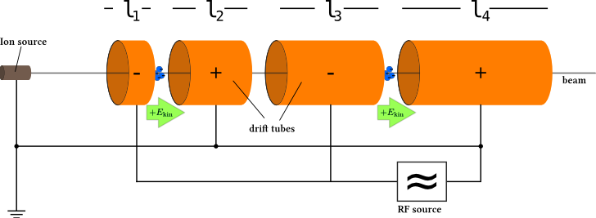
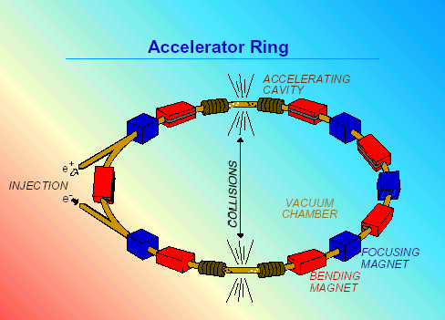
Tipologie di acceleratori
Lineari
p
Circolari
p
11
Quale garantisce di raggiungere la maggiore energia?

Slide 13
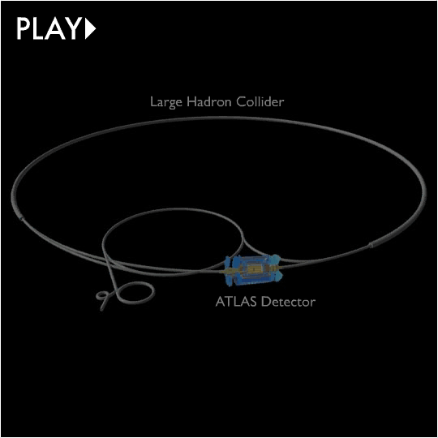
Un moderno accelleratore
In queste macchine, fasci
di particelle sono accellerati
quasi alla velocita’ della
luce e fatti collidere in punti
scelti della loro orbita

Slide 14
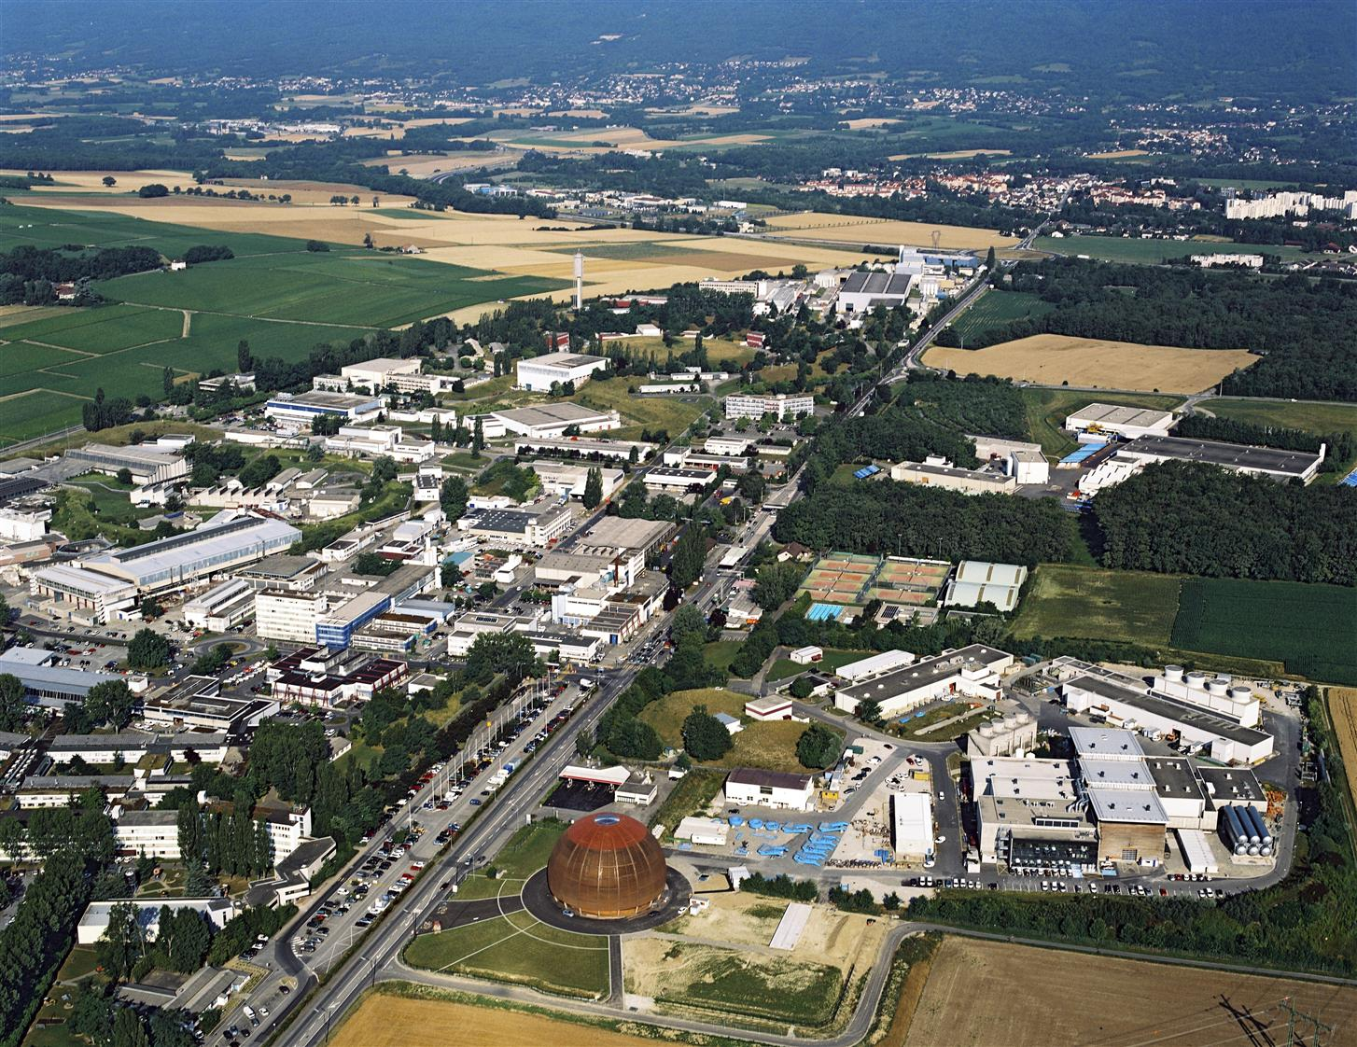
Il laboratorio più famoso: il CERN
Costruito nel 1954 a Ginevra vicino alla frontiera francese
13

Slide 15
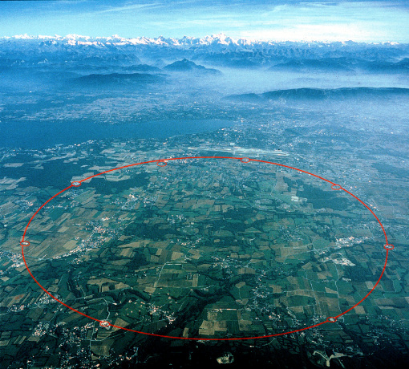
L’acceleratore più famoso: LHC
La macchina più complessa mai realizzata dall’uomo!
Alpi
Lago Lemano
The Large Hadron Collider @ CERN
Circonferenza: 27 km
14

Slide 16
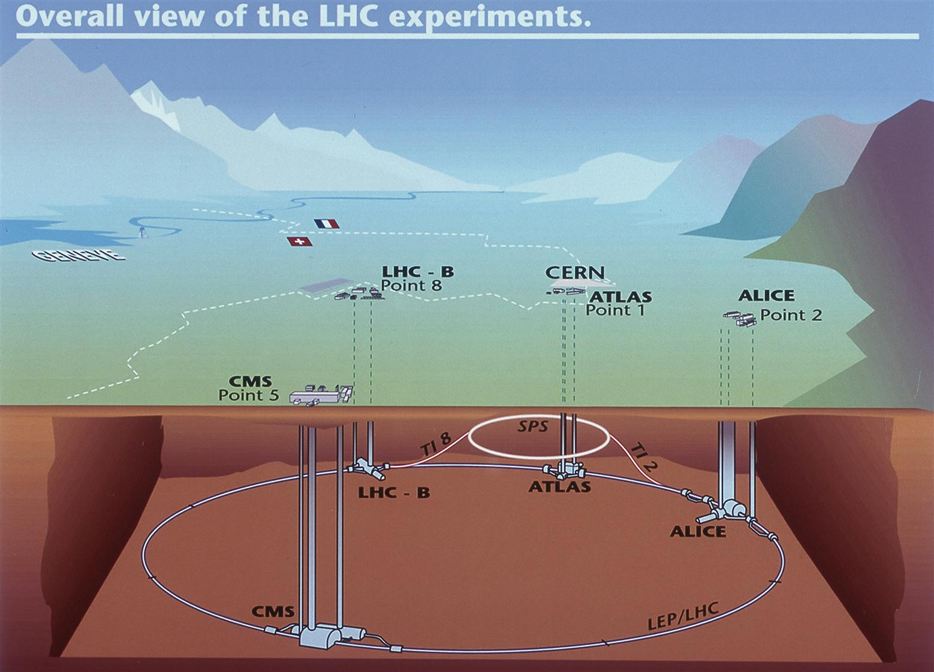
100 m sottoterra…
15

Slide 17
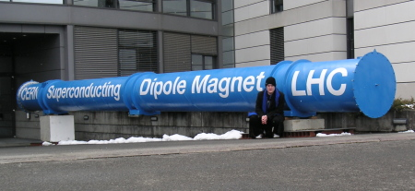
Come funziona LHC?
Tre ingredienti fondamentali per costruire un acceleratore di particelle:
Le particelle (protoni): 2800 pacchetti da 100 miliardi l’uno!
Campi elettrici per accelerarle: 12000 A di corrente!
Campi magnetici per curvarle e farle rimanere su una traiettoria circolare
p
p
Ma una volta che i protoni si scontrano…. Che ce ne facciamo di tutte queste collisioni?
16

Slide 18

ATLAS: La macchina fotografica più grande del mondo!
- Uno scricciolo di 44 m di lunghezza, 25 di altezza e 7000 t di peso…
- Con esso noi «fotografiamo» ogni collisione e cerchiamo di capire che particelle sono state prodotte!
17

Slide 19
Un po’ di storia….
In realtà noi un acceleratore di particelle naturali lo abbiamo sempre avuto… l’Universo!
Fenomeni catastrofici come esplosioni di stelle o supernovae (acceleratori) producono fiotti di particelle che possono arrivare sulla Terra e interagire con l’atmosfera (bersaglio fisso) e produrne altre!
Nel 1949 viene scoperto cosi il muone
Partendo prima con acceleratori lineari a bersaglio fisso, passando poi per collisioni frontali e infine ad acceleratori circolari centinaia di particelle sono state scoperte dagli anni ‘50 ad oggi…
18

Slide 20
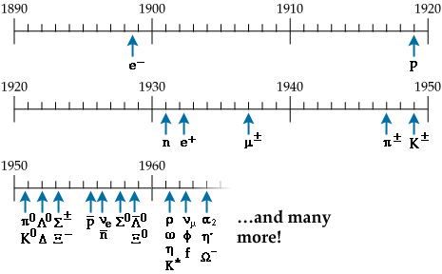
All’ inizio erano poche…
Talmente tante che ad un certo punto i fisici erano persi…. Ma c’è un ordine in tutto questo??
19

Slide 21
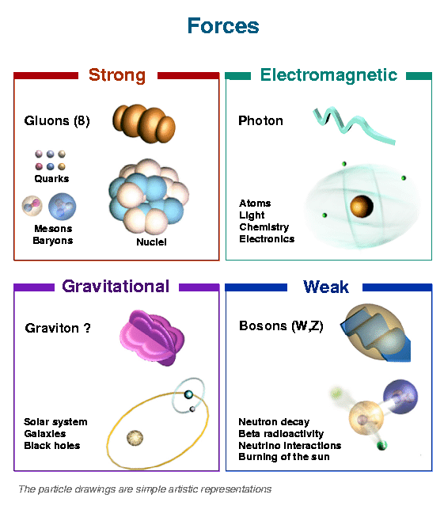
Le forze
L'universo che conosciamo esiste perché le particelle fondamentali interagiscono:
  decadono
  si annichilano
  reagiscono a forze legate alla presenza di altre particelle (per esempio nelle collisioni).
Ci sono quattro interazioni(forze) tra le particelle:
  Gravita’
  ElettroMagnetica
  Forte
  Debole
20

Slide 22
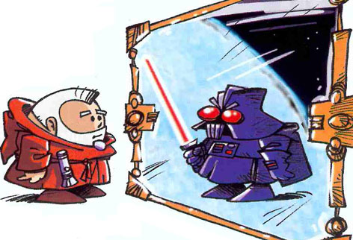
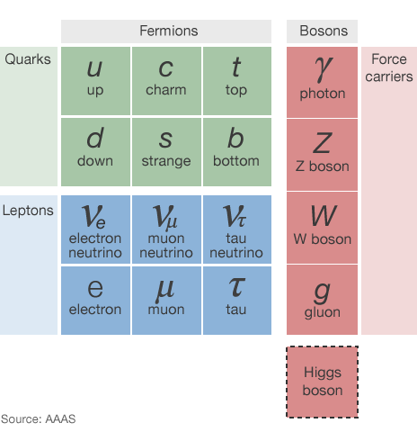
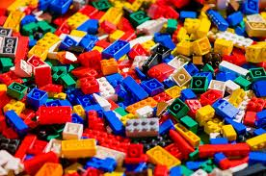

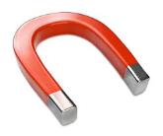


Quel che sappiamo: Il Modello Standard
E antimateria….
Fermioni
Bosoni
Materia
Quarks
Leptoni
Fotone
W, Z
Gluone
3 «copie» della stessa struttura
I Fermioni interagiscono tra di loro attraverso i Bosoni secondo simmetrie ben precise
I quarks al contrario dei leptoni non esistono «liberi» in natura ma solo in coppie o terne che formano particelle chiamate adroni (ad es. protone e neutrone).
Massa
Bosone di Higgs
21

Slide 23
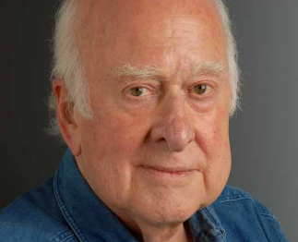
Quel che sappiamo: Il Modello Standard
E antimateria….
Fermioni
Bosoni
Materia
Quarks
Leptoni
Fotone
W, Z
Gluone
3 «copie» della stessa struttura
I Fermioni interagiscono tra di loro attraverso i Bosoni secondo simmetrie ben precise
Massa
Bosone di Higgs
22

Slide 24
Che cosa tiene il mondo insieme?
Forze
Agiscono tra
Forza relativa
quanto
Forte
quarks
10
g
elettro-magnetica
Particelle cariche
10⁻²
γ
debole
Tutte le particelle
10⁻¹³
W⁺⁻ Z⁰
Gravita’
Tutte le particelle
10⁻⁴²
G ??
Non visto!
spin = 1 (bosoni)
23

Slide 25
Quindi abbiamo capito tutto?!!
24

Slide 26
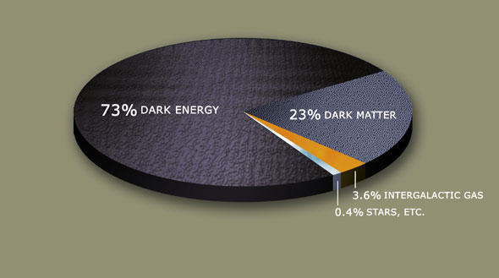
Quindi abbiamo capito tutto?!!
Il 96% del nostro Universo NON è fatto da particelle scoperte!!
25

Slide 27


Slide 28
BACKUP SLIDES

Slide 29
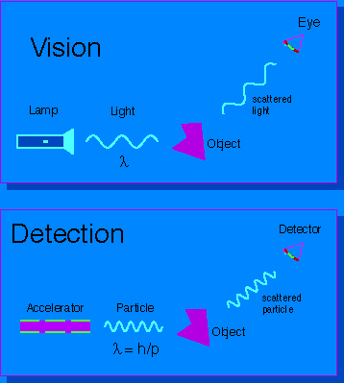
Onda su onda…
Per vedere come è fatto un oggetto, è necessario che:
La nostra “lampada” emetta “luce” con una lunghezza d’onda λ simile o più piccola della grandezza dell’oggetto stesso.
Il nostro “occhio” sia in grado di “vedere” la luce riflessa.
Visione con una lampada e gli occhi.
Facciamo due conti:
- Grandezze nucleo atomico: 10⁻¹⁵ m
- Grandezza atomo: 10⁻¹⁰ m
- Lungh. d’onda luce lampada: 10⁻⁷ m
- Sorgente di raggi X : 10⁻⁸ – 10⁻¹² m
Ci si può “accorgere” della presenza degli atomi, ma serve una sorgente con λ oltre 1000 volte più piccola per indagare un nucleo!!
18

Slide 30
Particelle o onde??
1924: L. De Broglie propone l’idea che ogni particella si possa comportare anche come un’onda, con una λ inversamente proporzionale al suo impulso
Aumentando il momento (e quindi l’energia) della particella migliora la risoluzione con la quale si “vede” l’oggetto!!!!
Visione con un acceleratore ed un rivelatore di particelle.

Slide 31
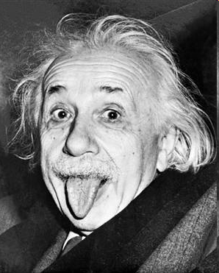
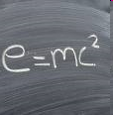
E soprattutto….
20

Slide 32
E soprattutto….
L’equazione più famosa della storia ci dice che massa ed energia sono fortemente legate, tanto che l’una può trasformarsi nell’altra, quindi….
20

Slide 33
Come interagiscono le particelle?
Le particelle si attraggono o si respingono mediante particelle “messaggeri” (quanti del campo)
Quelle che noi chiamiamo comunemente "forze" sono gli effetti dei mediatori di forza sulle particelle materiali.
e
e
e
e
Diagramma
di Feynman
γ
γ
μ
μ
μ
μ
21

Slide 34
Come interagiscono le particelle?
- Le particelle fondamentali che interagiscono sono chiamate Fermioni
- I “mediatori” delle interazioni (forze) si chiamano Bosoni
- Li differenzia una caratteristica intrinseca chiamata “spin”, una specie di momento angolare intrinseco della particella
  - Fermioni hanno spin semintero (1/2)
  - Bosoni hanno spin intero (0, 1)
  - Questo spin diverso conferisce proprietà diverse alle particelle e richiede una descrizione matematica completamente diversa.
22

Slide 35
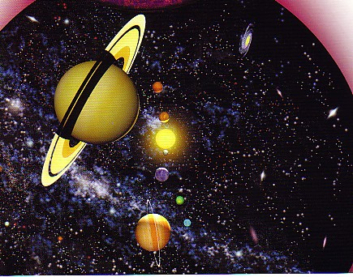
Gravita’
La forza gravitazionale è probabilmente la forza che ci è più familiare:
  non è compresa nel Modello Standard perché i suoi effetti sono piccolissimi nei processi tra le particelle
Anche se la gravità agisce su ogni cosa,è una forza molto debole qualora le masse in gioco siano piccole
La particella mediatrice di forza per la gravità si chiama gravitone: la sua esistenza e’ prevista ma non e’ ancora stata osservata
26

Slide 36


Elettromagnetica
Molte delle forze che sperimentiamo ogni giorno sono dovute alle interazioni elettromagnetiche nella materia: tengono assieme gli atomi e i materiali solidi
  la carica elettrica (positiva/negativa) e il magnetismo (nord/sud) sono diverse facce di una stessa interazione, l'elettromagnetismo.
  cariche opposte, per esempio un protone e un elettrone, si attirano, mentre particelle con la stessa carica si respingono.
La particella mediatrice dell'interazione elettromagnetica si
chiama fotone.
  In base alla loro energia, i fotoni sono distinti come: raggi gamma,
  luce (visibile), microonde, onde radio, etc.
27

Slide 37
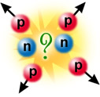
Interazione Forte
Perche’ la repulsione
elettromagnetica fra i protoni del
nucleo non fa esplodere l’atomo?
Alcune particelle (i quark e i gluoni) hanno una carica di un nuovo tipo: è stata chiamata carica di colore.
  Ogni quark puo’ avere uno dei tre colori: rosso, blu o verde
Tra particelle dotate di carica di colore l'interazione è molto forte, tanto da meritarsi il nome di interazione forte.
  La sua particella mediatrice è stata chiamata gluone: perche’ “incolla” i quark fra di loro
28

Slide 38
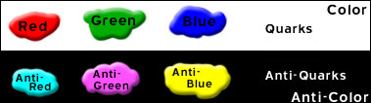
Il Modello a quark
1964 Gell-Mann, Zweig
  Ci sono 3 quarks e 3 antiquarks
  Ogni quark puo’ portare uno di 3 colori
  Gli anti-quark portano un anti-colore
Quark | Up | Down | Strange
Charge | +2/3 | -1/3 | -1/3
29

Slide 39

Il “confinamento” dei quark
Le particelle con carica di colore (come I quark) non si possono trovare isolate ma solo in gruppi di colore “neutro” (adroni)
  Questo spiega perche’ sono possibili solo combinazioni di due (“mesoni”) o tre (“barioni”) quark: sono le uniche neutre di colore.
La carica di colore si conserva sempre.
  quando un quark emette o assorbe un gluone, il colore del quark deve cambiare, per conservare la carica di colore
  Per esempio, consideriamo un quark rosso che diventa un quark blu ed emette un gluone rosso/anti-blu: il colore "netto" è sempre rosso.
Il blu e l’anti-blu
si annullano
rimane il rosso
30

Slide 40
Mai quark liberi!!!
La forza di colore diminuisce a piccole distanze e cresce al crescere delle distanze
Cosa succede se si cerca di “spezzare” un adrone?
  Se uno dei quark di un adrone viene allontanato dai suoi compagni, il campo di forza di colore "si allunga" per mantenere il legame.
  In questa maniera cresce l'energia del campo di forza di colore, e cresce quanto più vengono allontanati i quark tra loro.
Energia del campo di colore cresce…
E=mc² sufficiente per creare un’altra coppia quark-antiquark
31

Slide 41
Dove sono i quarks?
Questa descrizione e’ molto interessante, ma i quark per ora sono entita’ matematiche…
  L’esperimento confermera’ la loro esistenza!!!
Proviamo a ripetere l’esperimento di Rutherford ad energie MOLTO piu’ alte…
electrons
•
•
•
•
•
•
•
•
•
•
•
•
•
•
Protons
•
•
•
•
•
•
•
•
•
•
•
•
•
•
•
•
•
•
•
•
•
•
•
•
•
•
•
•
•
•
•
•
•
•
•
•
•
•
•
•
•
•
•
•
•
•
•
•
•
Si dimostra che il protone e’ costituito da altri oggetti piu’ fondamentali!
32

Slide 42
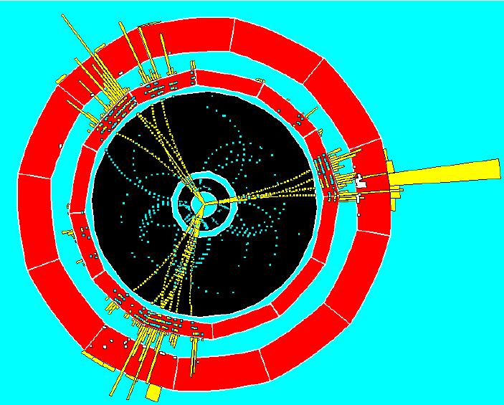
Come si “vedono” i quark
Negli anni ‘70, nelle collisioni elettrone-positrone ad alta energia, si osservano dei “getti” di energia, associabili alla presenza di gluoni dovuti alla forza nucleare forte che si origina dalle interazioni tra quark. E’ la manifestazione piu’ spettacolare del “confinamento”
I gluoni e i quark si materializzano in “getti”(inglese: jets) di particelle
33

Slide 43
Interazione Debole
L’interazione debole e’ responsabile del fatto che tutti i quark o leptoni decadono in particelle di massa minore
I mediatori dell’interazione debole sono le particelle: W ⁺, W ⁻ e Z⁰
Elettrica
Magnetica
Debole
Forte
Elettromagnetica
Elettrodebole
?
Quarks
u
d
c
s
t
b
Nel Modello Standard l’interazione Debole e’ unificata con quella
Elettromagnetica: a piccole distanze stessa
intensita’
W
W
W
Leptons
ν_{e}
e⁻
ν_{μ}
μ
ν_{τ}
τ
W
W
W
Cambiamenti di tipo (detto “sapore”) governati dall’interazione debole
34

Slide 44
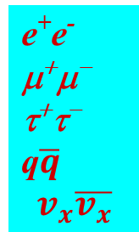
Test della Teoria ElettroDebole
Con l’introduzione della teoria elettrodebole furono necessarie tre nuove particelle: i mediatori dell’interazione W⁺, W⁻ and Z⁰.
Le loro masse erano previste dalla teoria stessa:
  M_{W}c² ≈ 80 GeV
  M_{Z}c² ≈ 90 GeV
Circa la massa del Bromo (z=35) o
dello Zirconio (z=40)!!!
…Pesantucce per essere “elementari”…
La W e la Z hanno una vita media brevissima, ma possono essere
identificate tramite i loro prodotti di decadimento, anche essi predetti
dalla teoria elettrodebole:
eν_{e}
μν_{μ}
ud
cs
tb(?)
Scoperte nel 1983!
..e con la corretta massa
Z→
W→
35

Slide 45
Storia anni ’80 – 2002..
1983 Scoperta del W± e dello Z⁰ al sincrotrone del CERN synchrotron usando la tecnica sviluppata da Rubbia e Van der Meer per far collidere protoni ed antiprotoni.
1989 Gli esperimenti portati avanti a SLAC e al CERN suggeriscono fortemente che vi siano 3 e solo 3 generazioni di particelle fondamentali
1995 A Fermilab l’esperimento CDF vede per la prima volta il quark top.
1998 L’esperimento SuperK identifica oscillazioni di neutrino (I neutrini hanno massa!)
2000-1 Viene osservata la violazione di CP usando B-mesons dagli esperimenti BABAR, BELLE
2002 “Risolto” il problema dei neutrini Solari.
36

Slide 46
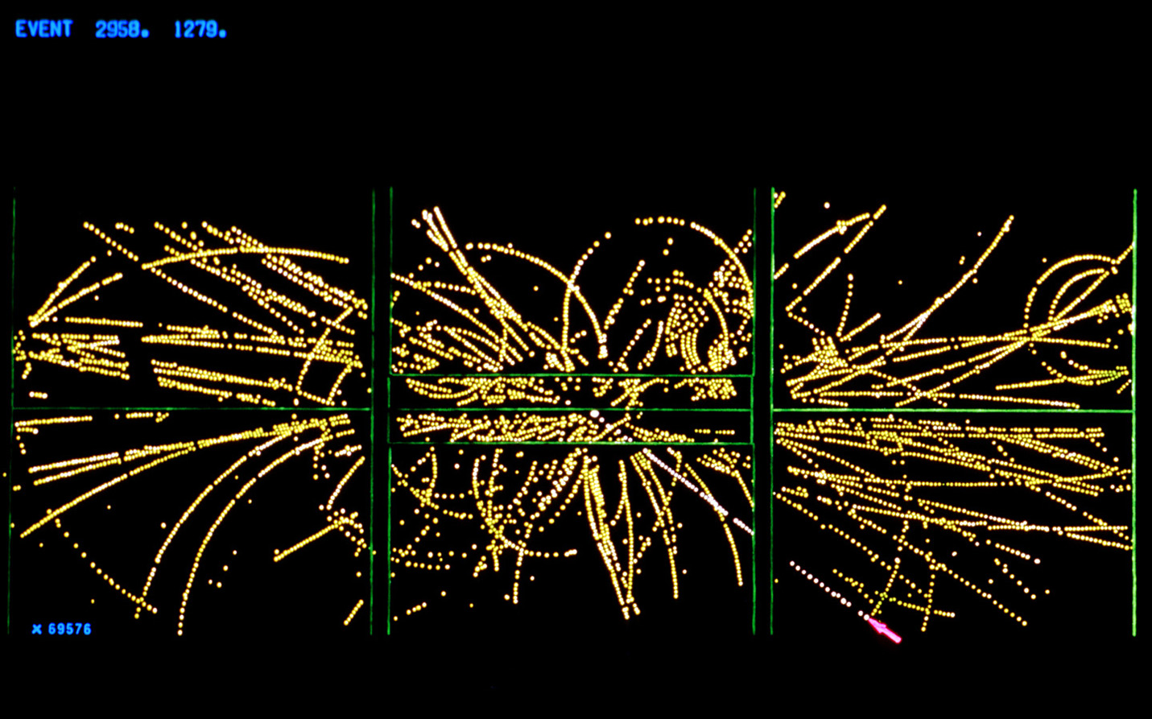
W boson, UA1 detector in 1982

Slide 47
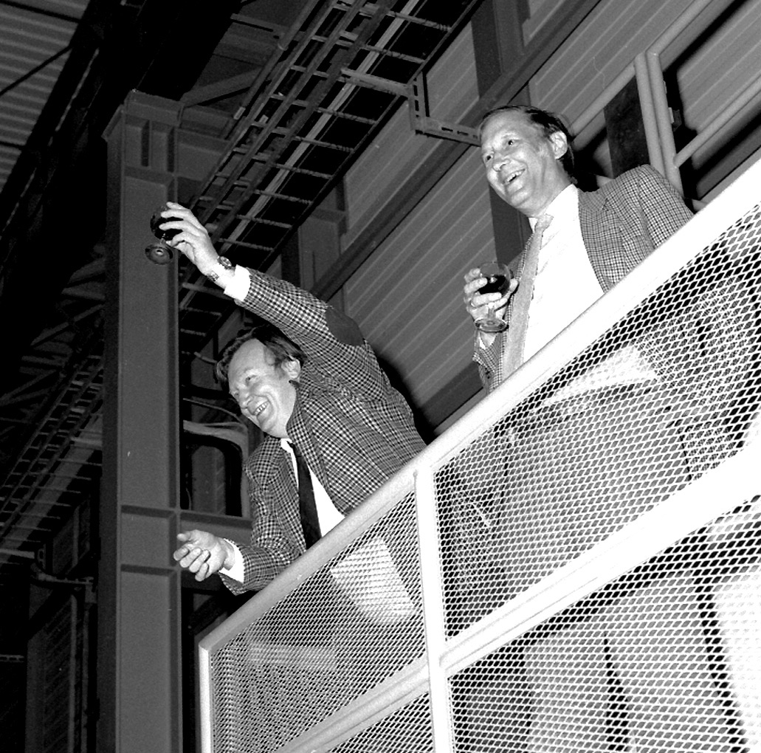

Slide 48
Di cosa e’ fatto il mondo?
Domande:
  Esistono mattoni fondamentali?
    Si! Le particelle elementari!
  Quali sono I mattoni fondamentali?
    Leptoni e Quarks
  Come interagiscono?
    Attraverso 4 forze fondamentali: elettromagnetica, nucleare forte, debole e gravitazionale
  Come determinano le proprieta’ dell’Universo?
    Secondo le simmetrie dettate dal Modello Standard
42

